Slide 1

Факультет інформаційних технологій
Кафедра інформаційних технологій та комп'ютерної інженерії
КВАЛІФІКАЦІЙНА РОБОТА СТУПЕНЮ МАГІСТРА НА ТЕМУ:
Обґрунтування структури та параметрів комп’ютерної системи контролю роботи сонячних електростанцій
студентки Ковган Юлії Сергіївни
академічної групи 123-19м-1
провідний консультант доц. Шедловський Ігор Анатолійович

Slide 2
Об'єкт дослідження: комп’ютерна системи контролю роботи сонячних електростанцій.
Мета роботи: забезпечення ефективного функціонування сонячної електростанції на основі аналізу інформації про роботу технологічного обладнання, виробництво електроенергії та передачу її до загальної електромережі..
Предмет дослідження: склад, структура, параметри та методи оцінювання комп’ютерної системи контролю роботи сонячних електростанцій.
Методи дослідження. Для досягнення поставленої мети використовувалися методи теорії масового обслуговування, теорії графів, математичної статистики.
Notes:
Тема роботи: Обґрунтування структури та параметрів комп’ютерної системи контролю роботи сонячних електростанцій

Slide 3
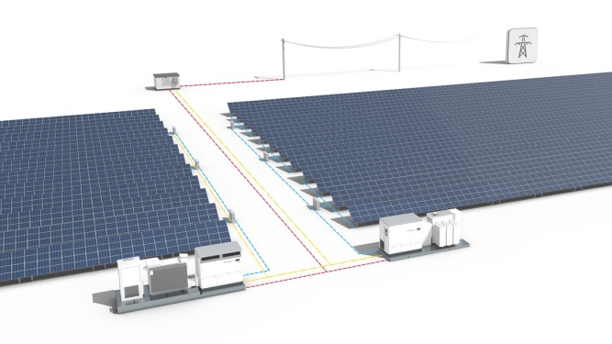
Об’єкт контролю – сонячна електростанція
Notes:
Об’єкт контролю в роботі вибрано сонячну електростанцю (СЕС). Це інженерна споруда, що перетворює сонячне випромінювання в електричну енергію. Способи перетворення сонячної радіації різні й залежать від конструкції електростанції. Фотоелектричні модулі і масиви виробляють постійний електричний струм. Вони можуть бути підключені як в послідовному, так і в паралельному електричному пристрої для отримання будь-якої необхідної комбінації напруги і струму.
СЕС (слайд), зазвичай, складається з масиву фотоелектричних модулів (сонячних батарей), інверторів (для отримання змінного струму) та комплектних трансформаторних підстанцій (для підвищення напруги та передачі електроенергії).
Сформуємо основні задачі дослідження:
‒ Побудува структурної схеми комп’ютерної системи;
‒ Вибір принципу розрахунку показників якості роботи комп’ютерної системи;
‒ Вибір додаткового обладнання, необхідного для функціонування комп’ютерної системи;
‒ Опис програмного забезпечення для моделювання комп’ютерної системи контролю;
‒ Розробка моделі комп’ютерної системи контролю роботи сонячних електростанцій;
‒ Дослідження розробленої моделі комп’ютерної системи за наявними показниками.

Slide 4
Система контролю з одним сервером
Граф станів системи з одним сервером
S0-сервер вільний;
S1-сервер зайнято, але черга відсутня;
S2-сервер зайнято, у черзі знаходиться одне повідомлення;
S3-сервер зайнято, у черзі знаходиться два повідомлення;
. . . . . . .
Sm-сервер зайнято, у черзі знаходиться всі повідомлень.
Notes:
Вихідними даними при виконанні дослідження системи контролю є кількість серверів, що зберігають данні про роботу сонячної електростанції; час виконання сервером однієї повідомленьи читання/запису даних при обміні даними з пристроями контролю сонячних панелей; кількість пристроїв контролю сонячних панелей – інверторів; періодичність читання/запису даних при обміну даними.
Для розрахунку показників якості роботи комп’ютерної системи розглянемо систему масового обслуговування (СМО) з необмеженою чергою з одним каналом обслуговування. Потік повідомлень між сервером та пристрями контролю сонячних панелей простий з інтенсивністю «мю» ; продуктивність/інтенсивність обслуговування сервера . Таким чином в середньому безперервно зайнятий сервер буде виконувати «лямбда» повідомлень в одиницю часу. Час обробки повідомлення сервером – випадкова величина, що підпорядковується показниковому закону розподілення. Потік виконання повідомлень сервером є простий пуасонівський потік подій.
Граф станів системи з одним сервером представлено слайді, має такі позначення

Slide 5
Система контролю з двома серверами
Граф станів системи з одним сервером
S0 - сервери вільні, k=0;
S1 - сервер1 зайнято, але черга відсутня, k=1;
S2 - сервер2 зайнято, але черга відсутня, k=2;
S2+1- два сервери зайнято, у черзі знаходиться одне повідомлення, k=2+1;
………….
S2+m- два сервери зайнято, у черзі знаходяться всі повідомленя, k=2+m .
Notes:
Для розрахунку показників якості роботи комп’ютерної системи розглянемо систему масового обслуговування (СМО) з необмеженою чергою з двома каналами обслуговування. Потік повідомлень між серверами та інверторами простіший з інтенсивністю «мю» ; продуктивність/інтенсивність обслуговування сервера «лямбда» . Таким чином в середньому безперервно зайнятий сервер буде виконувати «ро» повідомлень в одиницю часу. Час обробки повідомлення сервером – випадкова величина, що підпорядковується показниковому закону розподілення. Потік обробки повідомлень сервером є простий пуасонівський потік подій. Повідомлення, що надійшло у момент коли сервери, зайнято стає у чергу та чекає обробки.
Граф станів системи з двома серверами представлено на слайді, має такі позначення

Slide 6
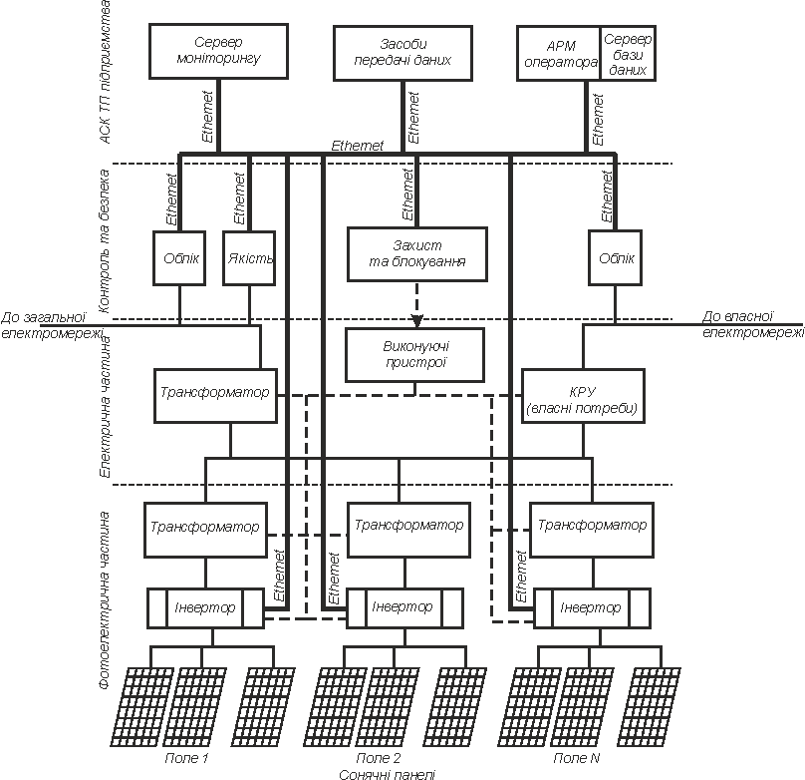
Схема функціональної структури
Notes:
Комп’ютерна система контролю роботи сонячних електростанцій повинна виконувати наступні функції: збір інформації; аналіз та обробка інформації; зберігання оперативних даних системи; формування звітності.
Система контролю роботи сонячної електростанції реалізована на вбудованих контролерах інверторів (слайд). Пуск, налагодження та локальне керування інверторами може виконуваться за допомогою вбудованого WEB-інтерфейсу, або мобільного додатку. Віддалене керування може виконуваться за допомогою порталу моніторингу через хмарні технології.
Зв'язок інверторів виконується за допомогою мережі Ethernet та оптичних ліній, підключення мережі Інтернет виконується через GPRS/LTE роутер, що дозволяє контролювати параметри системи як локально так і віддалено.
Виходячі з аналізу схеми функціональної структури системи контролю роботи сонячних електростанцій та джерел інформації в ній було вибране наступне обладнання.

Slide 7
Фрагмент коду програмного забезпечення
private void setupParameters_Джерело_повідомлень_xjal( final com.anylogic.libraries.processmodeling.Source<Agent> self, TableInput _t ) {
self.arrivalType =
self.INTERARRIVAL_TIME
;
self.rate = self._rate_DefaultValue_xjal();
self.rateSchedule = self._rateSchedule_DefaultValue_xjal();
self.modifyRate = self._modifyRate_DefaultValue_xjal();
self.arrivalSchedule = self._arrivalSchedule_DefaultValue_xjal();
self.setAgentParametersFromDB = self._setAgentParametersFromDB_DefaultValue_xjal();
self.databaseTable = self._databaseTable_DefaultValue_xjal();
self.multipleEntitiesPerArrival = self._multipleEntitiesPerArrival_DefaultValue_xjal();
self.limitArrivals =
true
;
self.maxArrivals =
49000
;
self.locationType = self._locationType_DefaultValue_xjal();
self.locationXYZInNetwork = self._locationXYZInNetwork_DefaultValue_xjal();
self.enableCustomStartTime = self._enableCustomStartTime_DefaultValue_xjal();
self.startTime = self._startTime_DefaultValue_xjal();
self.addToCustomPopulation = self._addToCustomPopulation_DefaultValue_xjal();
self.pushProtocol = self._pushProtocol_DefaultValue_xjal();
self.discardHangingEntities = self._discardHangingEntities_DefaultValue_xjal();
}
Notes:
Для моделювання та виконання досліджень роботи комп’ютерної системи контролю роботи сонячних електростанцій в кваліфікаційній роботі розроблене програмне модель системи, яка покликана забезпечити точні та достовірні результати експериментів з реалізацією всіх необхідних функцій.
Програма налаштовується й компілюється в середовищі розробки AnyLogic 8 Personal Learning Edition 8.4.0 на апаратній платформі Java Virtual Machine.
Фрагмент програми представлений на слайді. Цей фрагмент коду відповідає за формування та налаштування одного з елементів моделі – Джерела повідомлень. Повний код програмної моделі представлений у додатках.

Slide 8
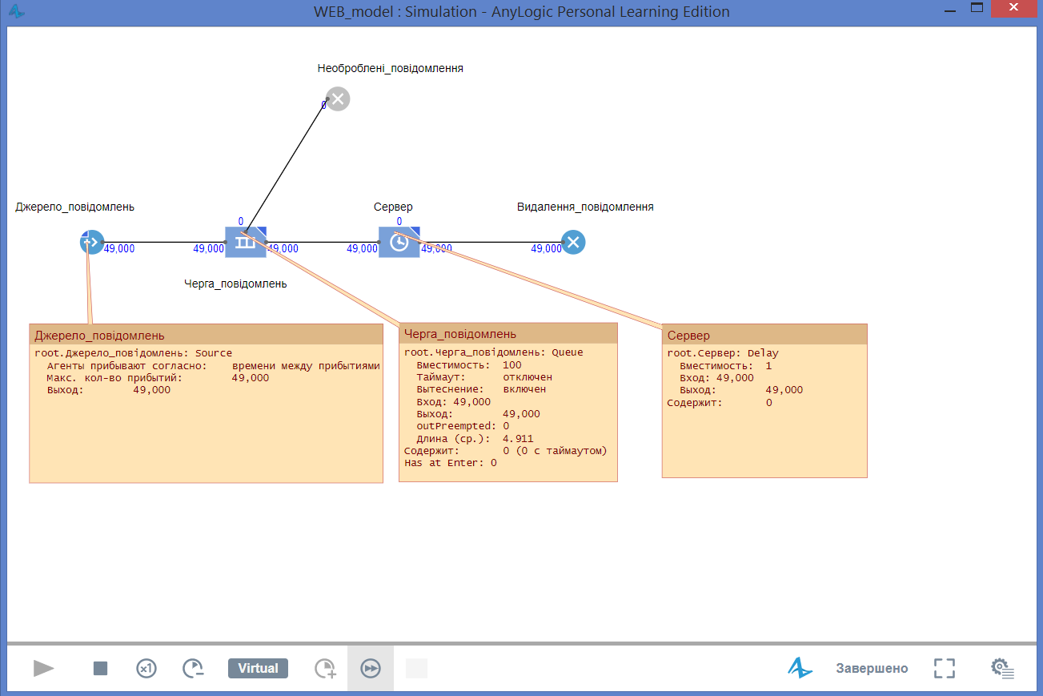
Розрахунок та моделювання комп’ютерної системи з одним сервером
Вихідні дані:
Загальна кількість інверторів – джерел повідомлень: 120од.
Кількість серверів 1 шт;
Інтенсивність надходження повідомлень до серверу у секунду – 30 повідомлень/сек;
Інтенсивність обробки повідомлень сервером – 35 повідомлень/сек.
Похибка середньої кількість повідомлень у черзі/довжина черги
Notes:
Моделювання виконується у середовище AnyLogic. За допомогою графічного редактору створена діаграма процесу передачі даних до серверу у вигляді системи масового обслуговування.
Об’єкт «Джерело_повідомлень» (Source) створює повідомлення визначеного типу. Зазвичай він використовується як початок діаграми процесу, що створює потік заяв. У нашому прикладі заявами будуть повідомлення на обробку сервером, а об’єкт Source буде моделювати їх виникнення.
Об’єкт «Черга_повідомлень» (Queue) моделює чергу заяв, що очікують прийняття об’єктами (Сервером), що розташовані далі на діаграмі процесу. В даному випадку моделюється черга запитів на обробку сервером. Об’єкт «Сервер» (Delay) затримує повідомлення на вказаний час, який необхідний серверу на обробку повідомлення. Об’єкт «Видалення_повідомлень» (Sink) знищує оброблені сервером повідомлення(заяви). Зазвичай, він використовується кінцевім блоком у потоці повідомлень.
При порівнянні результатів розрахунку та результатів моделювання можливо стверджувати рівність значень величини довжини черги при проходженні 49000 повідомлень. Тобто модель може бути використана при наступних дослідженнях.

Slide 9
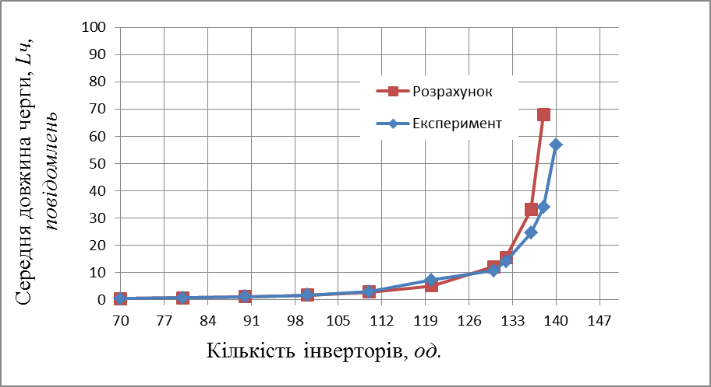
Показники роботи системи контролю з одним сервером
Кількість інверторів, од. | Кількість повідомлень, λ, од/сек | Довжина черги, Lч, повідомлень |  | Кількість необроблних повідомлень
 |  | Розахунок | Експеримент
70 | 17,5 | 0,5 | 0,512 | 0
80 | 20 | 0,761905 | 0,732 | 0
90 | 22,5 | 1,157143 | 1,105 | 0
100 | 25 | 1,785714 | 1,796 | 0
110 | 27,5 | 2,880952 | 2,989 | 0
120 | 30 | 5,142857 | 7,263 | 0
130 | 32,5 | 12,07143 | 10,782 | 0
132 | 33 | 15,55714 | 14,119 | 0
136 | 34 | 33,02857 | 24,541 | 29
138 | 34,5 | 68,01429 | 33,961 | 156
140 | 35 |  | 56,911 | 671
Notes:
За допомогою представленої моделі перевірили працездатність та показники роботи системи контролю з одним сервером при зміні кількості повідомлень що надходять на обробку до сервера. Отримані результати розрахунку та експеримету представлені в таблиці та на графіку.
Як видно з результатів, що представлені в таблиці та на графіку при збільшенні кількості інверторів до 136 сервер не може обробляти всі повідомлення та з’являється втрата 29 повідомлень. При подальшому збільшенні кількості інверторів втрати повідомлень суттєво збільшуються.
Покращити роботу системи контролю мона двома способами: підвищити продуктивнісь сервера або збільшити кількість серверів, які залучені до обробки повідомлень.

Slide 10
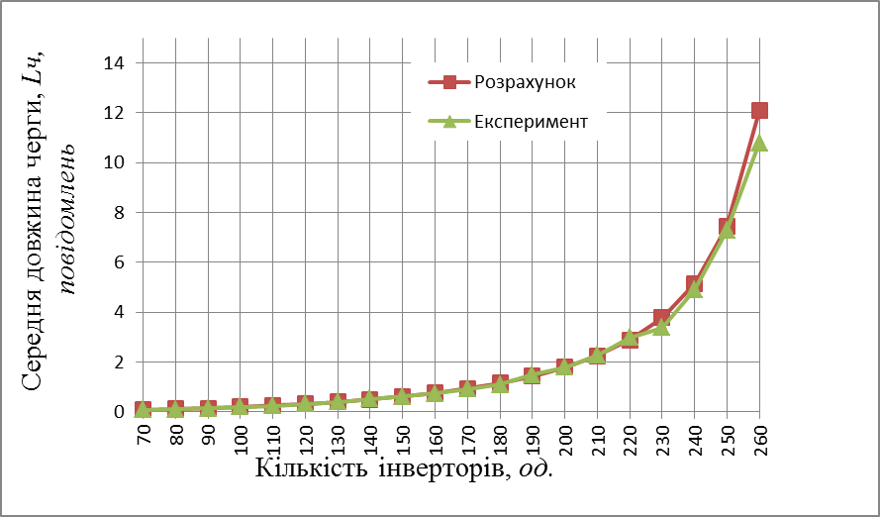
Показники роботи системи контролю з одним сервером з подвоєною потужністю обробки повідомлень
Вихідні дані:
Загальна кількість інверторів – джерел повідомлень: 120од.
Кількість серверів 1 шт;
Інтенсивність надходження повідомлень до серверу у секунду – 30 повідомлень/сек;
Інтенсивність обробки повідомлень сервером – 70 повідомлень/сек.
 | Кількість інверторів, од. | Кількість повідомлень, λ, од/сек | Довжина черги, Lч, повідомлень
 |  |  | Розахунок | Експеримент
1 | 70 | 17,5 | 0,08333 | 0,08
2 | 80 | 20 | 0,11429 | 0,113
3 | 90 | 22,5 | 0,15226 | 0,148
4 | 100 | 25 | 0,19841 | 0,199
5 | 110 | 27,5 | 0,2542 | 0,253
6 | 120 | 30 | 0,32143 | 0,326
7 | 130 | 32,5 | 0,40238 | 0,412
8 | 140 | 35 | 0,5 | 0,512
9 | 150 | 37,5 | 0,61813 | 0,616
10 | 160 | 40 | 0,7619 | 0,732
11 | 170 | 42,5 | 0,93831 | 0,921
12 | 180 | 45 | 1,15714 | 1,105
13 | 190 | 47,5 | 1,43254 | 1,504
14 | 200 | 50 | 1,78571 | 1,796
15 | 210 | 52,5 | 2,25 | 2,262
16 | 220 | 55 | 2,88095 | 2,989
17 | 230 | 57,5 | 3,77857 | 3,381
18 | 240 | 60 | 5,14286 | 4,911
19 | 250 | 62,5 | 7,44048 | 7,263
20 | 260 | 65 | 12,0714 | 10,782
Notes:
Виконаємо розрахунок показників ефективності роботи комп’ютерної збільшивши удвічі продуктивність роботи одного серверу
Результати представлені на слайді. Як видно з результатів, що представлені в таблиці та на графіку при двократному збільшенні кількості інверторів може обробляти всі повідомлення. Тобто при збільшенні потужності сервера вдвічі система контролю буде виконувати свої функції навіть при збільшенні кількості джерел до 260.

Slide 11
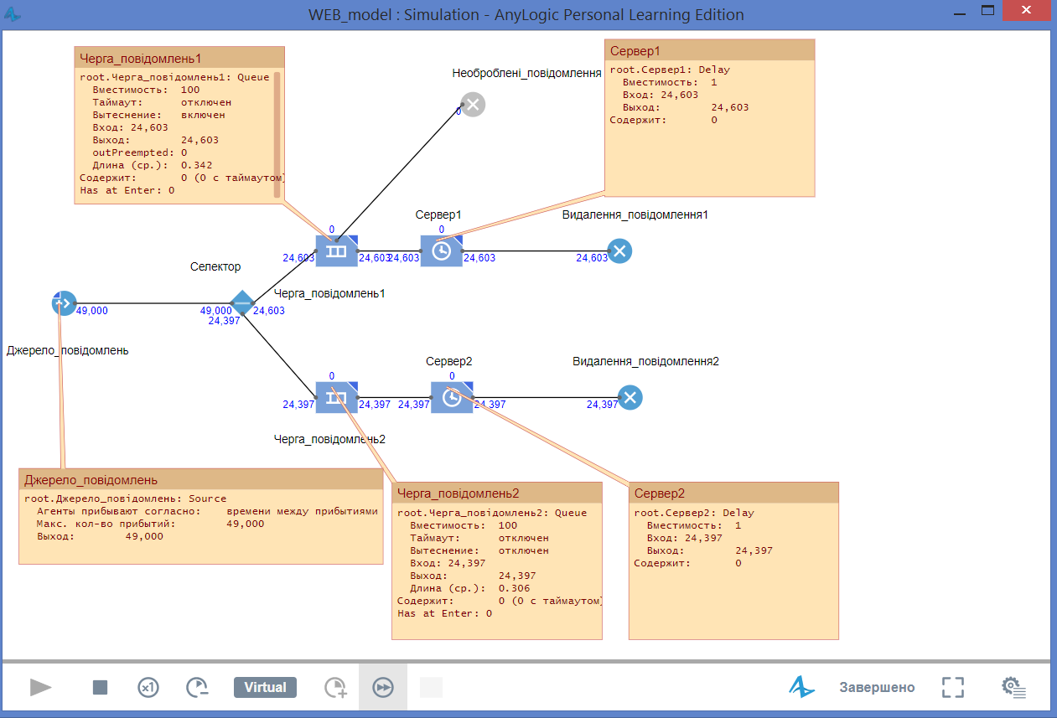
Розрахунок та моделювання комп’ютерної системи з двома серверами
Вихідні дані:
Загальна кількість інверторів – джерел повідомлень: 120од.
Кількість серверів 2 шт;
Інтенсивність надходження повідомлень до серверу у секунду – 30 повідомлень/сек;
Інтенсивність обробки повідомлень сервером – 35 повідомлень/сек.
Notes:
Моделювання виконується у середовище AnyLogic. За допомогою графічного редактору створена діаграма процесу передачі даних до серверу у вигляді системи масового обслуговування.
Об’єкт «Селектор» розподіляє повідомлення між двома серверами, з імовірністю 0,5.

Slide 12
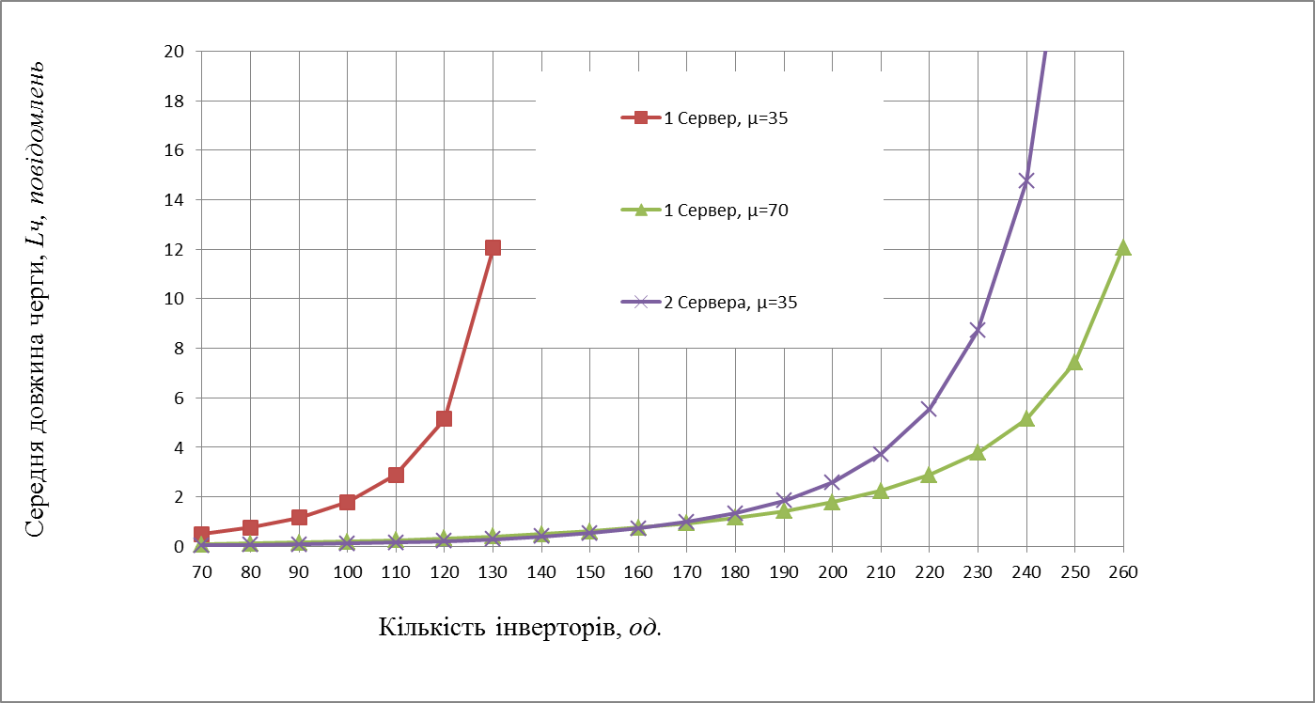
Залежність довжини черги від кількості інверторів при різній продуктивності серверів та різній кількості серверів
 | Кіль-т інверторів, од | Кількість повідомлень, од/сек | 1 Сервер, μ=35 | 1 Сервер, μ=70 | 2 Сервера, μ=35
1 | 70 | 17,5 | 0,5 | 0,08333 | 0,034188
2 | 80 | 20 | 0,761905 | 0,11429 | 0,052706
3 | 90 | 22,5 | 1,157143 | 0,15226 | 0,07799
4 | 100 | 25 | 1,785714 | 0,19841 | 0,111943
5 | 110 | 27,5 | 2,880952 | 0,2542 | 0,157071
6 | 120 | 30 | 5,142857 | 0,32143 | 0,216743
7 | 130 | 32,5 | 12,07143 | 0,40238 | 0,295572
8 | 140 | 35 |  | 0,5 | 0,4
9 | 150 | 37,5 |  | 0,61813 | 0,53922
10 | 160 | 40 |  | 0,7619 | 0,726683
11 | 170 | 42,5 |  | 0,93831 | 0,982621
12 | 180 | 45 |  | 1,15714 | 1,338492
13 | 190 | 47,5 |  | 1,43254 | 1,845146
14 | 200 | 50 |  | 1,78571 | 2,588757
15 | 210 | 52,5 |  | 2,25 | 3,724138
16 | 220 | 55 |  | 2,88095 | 5,550789
17 | 230 | 57,5 |  | 3,77857 | 8,707374
18 | 240 | 60 |  | 5,14286 | 14,75122
19 | 250 | 62,5 |  | 7,44048 | 28,31165
20 | 260 | 65 |  | 12,0714 | 68,50334
Notes:
Залежність довжини черги від кількості інверторів при різній продуктивності серверів та різній кількості серверів представлено на рисунку

Slide 13
Наукові положення
1. Встановлено, що при збільшенні кількості джерел інформації та збереженні постійного періоду опитування виникає імовірність втрати повідомлень ще до досягнення 100% завантаженості сервера.
2. Встановлено, що використання одного сервера з подвійною потужністтю більш виправдане, ніж використання двох серверів з початковою (первинною) потужністю.

Slide 14
Висновки
Кваліфікаційна робота є завершеною науковою роботою, в якій вирішена науково-практична задача. Однією з основних причин розробки даної системи та дослідження її роботи стала необхідність перевірки можливостей обладнання при збільшенні потужності станції.
Нова система має достатні можливості для розширення. Це досягається за рахунок того, що було доведено можливість впровадження двох напрямів збільшення об’ємів оброблюваної інформації: збільшення потужності сервера та збільшення кількості серверів.
Розраховані показники ефективності, у середовищі AnyLogic виконано моделювання роботи системи передачі даних між комп’ютером (сервером) та інверторами.
У результаті порівняння результатів розрахунку та результатів моделювання співпадає значення величини довжини черги при проходженні 49000 заяв. Різниця(похибка) між розрахунковим значенням довжини черги та результатом моделювання розраховується по формулі та не перевищує 0.1 одиниці повідомленьи.
Для одно- та двох серверної комп’ютерної системи з різним часом обробки повідомлень виявлено залежності довжини черги повідомлень на обробку від кількості інверторів. При початкових умовах один сервер з часом обробки повідомлень λ=35 повідомлень/сек черга повідомлень досягає значення 16 одиниці при 132 інверторах і далі зростає до значних розмірів, що вказує на непрацездатність системи передачі даних комп’ютерної системи.
Під час розрахунку та моделювання отримали підтвердження, що у випадку збільшення кількості інверторів з 120 одиниць до 240 одиниць необхідно збільшити у два рази кількість серверів або збільшити продуктивність одного серверу у два рази λ=70 повідомлень/сек.

